Slide 1
几点重要提示
Verilog的可综合性问题
所有的Verilog描述都可用于仿真，但不是所有的Verilog描述都能用硬件实现。
用硬件电路设计思想编写Verilog代码
学好Verilog的关键是充分理解Verilog与硬件电路的关系。
Verilog从根本上是并发执行的
Verilog中在过程块（always、initial）、顺序语句块（begin…end）中才是顺序执行的。

Slide 2
硬件描述语言（HDL: Hardware Description Language）
几种主要的HDL:
VHDL
  1980年，美国国防部开发
  1995年以前唯一指定为标准的HDL
  底层的VHDL设计环境是由Verilog HDL描述的器件库支持的
Verilog
  1983年，GDA公司的PhilMoorby开发
  1995年制定了Verilog 的IEEE标准
  与VHDL相比更简单易读，有时VHDL的描述会达到Verilog的两倍
  与C语言更像
    大小写敏感
    注释 //,或/* */
其它：
  System C
  Cynlib C++

Slide 3
(一) Verilog的基本知识
一个简单的例子
module and_2
(
input a,
input b,
output c
);
assign c = a &b;
endmodule
模块名(器件名)
端口说明，是一个器件的外部视图，即外部引脚输入输出情况的定义
端口说明
描述了一个器件逻辑功能的实现
a
a
c
c
b
b

Slide 4
Verilog代码的书写风格
module and_2
(
input a,
input b,
output c
);
assign c = a &b;
endmodule
module and_2 (a, b, c);
input a;
input b;
output c;
assign c = a &b;
endmodule
模块：Verilog的基本设计单元.
一个基本设计单元,简单的可以是一个与门;复杂的可以是一个微处理器或一个系统.
一个模块用一个.v文件；
模块名与文件名要同名；
一行一句语句。
信号方向: 输入(input) 、输出(output) 、双向(inout)

Slide 5
（一）Verilog的基本知识
数据类型
    wire,tri
    reg
    memory
    parameter
两种赋值语句
    连续赋值
    过程赋值

Slide 6
（一）Verilog的基本知识_数据类型
Verilog 中规定了四种基本的值类型：
  0：逻辑0或“假”；
  1：逻辑1或“真”；
  X：未知值；
  Z：高阻。
Verilog 中的整型常量表示：
  十进制格式：32，-15；
  基数格式：
  3′b001：3位二进制数001；
  4′hf ： 4位二进制数1111,即十六进制数f；
  4′hZ ：4位ZZZZ；

Slide 7
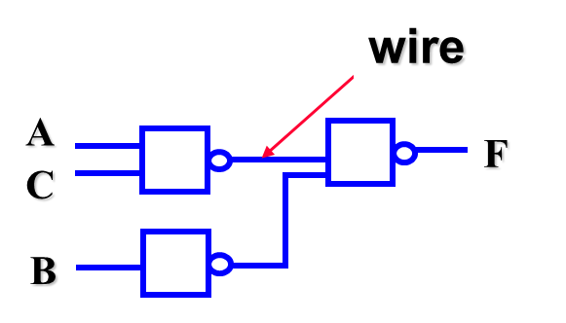
（一）Verilog的基本知识_数据类型
线网类型(wire, tri )
特点：
  有真实的硬件对应,用于对结构化器件之间的物理连线的建模。
  线网类型代表的是物理连接线( 如器件的管脚，内部器件如与非门的输出等)。它不存贮逻辑值，必须由器件驱动。通常由assign 进行赋值。
  如 assign Y = ~（A & C）；
  当一个wire 类型的信号没有被驱动时，缺省值为Z（高阻）。 信号没有定义数据类型时，缺省为 wire 类型。

Slide 8
（一）Verilog的基本知识_数据类型
线网类型(wire, tri )
特点：
  信号没有定义数据类型时，缺省为 wire 类型。
module and_2
(
input a,
input b,
output c
);
assign c = a &b;
endmodule
端口(器件管脚)通常是wire类型

Slide 9
（一）Verilog的基本知识_数据类型
寄存器类型（reg ）
在过程块“always”块内被赋值的每一个信号都必须定义成reg型。
reg型数据的缺省初始值是不定值。
reg型表示被定义的信号将用在“always”块内，理解这一点很重要。
reg型信号代表一个能保存数值的变量。综合后常常是寄存器或触发器的输出，但不一定总是这样。
reg型和wire型的区别：
  reg型保持最后一次赋值
  wire型需要持续的驱动

Slide 10
（一）Verilog的基本知识
数据类型
    wire,tri
    reg
    memory
    parameter
两种赋值语句
    连续赋值
    过程赋值

Slide 11

（一）Verilog的基本知识_赋值语句
连续赋值语句assign
assign语句中：
  左侧数据类型必须是线网型数据（wire）；
  所有右值都是敏感信号，右侧任何信号的变化都会激活该语句，使其被立即执行一次
  每条assign赋值语句相当于一个逻辑单元，等价于门级描述，
  各个assign赋值语句之间是并发的关系。
assign语句在代码中的位置：
  在过程块（initial/always）外面，描述组合电路；
  或者对线网数据间通信进行描述；

Slide 12
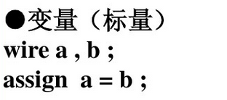
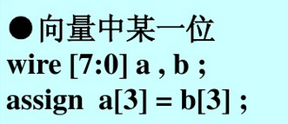
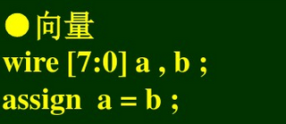
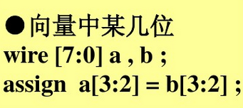
（一）Verilog的基本知识_赋值语句
连续赋值语句assign

Slide 13
（一）Verilog的基本知识_赋值语句
过程赋值语句
过程赋值语句中：
  没有关键词“assign”；
  左侧数据类型必须是reg类型的变量；
  每条过程赋值语句之间是顺序执行的关系。
过程赋值语句在代码中的位置：
  只能出现在过程块中（initial/always），主要描述时序电路；
过程赋值语句
阻塞赋值语句
非阻塞赋值语句

Slide 14
阻塞式赋值语句 ：b = a
- 在同一个进程always中，b 的值立刻被赋成新值 a，完成赋值后才能执行下一句的操作。如果该条语句没有执行完，那么下条语句不可能进入执行状态（阻塞了下一句的执行）；
- 阻塞语句最能体现 verilog和C语言之间的血缘关系
阻塞赋值
阻塞赋值
always @ ( posedge clk )
begin
c = b;
b = a;
a = d;
End
always @ ( posedge clk )
begin
a = d;
b = a;
c = b;
End
初值：
a=5, b=3
c=10, d=2
结果：
a=2, b=5
c=3, d=2
结果：
a=2, b=2
c=2, d=2
本质上，在一个时钟沿触发里，c=d 成立，即:不要b和a变量，直接在进程里赋值c=d，结果相同。这和c语言中a=d; b=a; c=b性质相同。

Slide 15
非阻塞式赋值语句 ：b<= a
- 块内的赋值语句同时进行：b 变成新值 a的操作, 是与块内其他赋值语句同时完成的；该条语句的执行不影响下面各条语句的同时执行；
非阻塞赋值
时序电路特点：输出不会随输入变化而立即变化
非阻塞赋值
always @ ( posedge clk )
begin
c<= b;
b<= a;
a<= d;
End
always @ ( posedge clk )
begin
a<= d;
b<= a;
c<= b;
End
结果：
a=2, b=5
c=3, d=2
初值：
a=5, b=3
c=10, d=2
结果：
a=2, b=5
c=3, d=2
本质上，在一个时钟沿触发里，a得到d 的值，但b得到的永远是a的旧值，c得到的永远是b的旧值（原因：同步更新）。
结果与书写的顺序无关（原因：同步更新）
先同时采样，最后一起更新

Slide 16
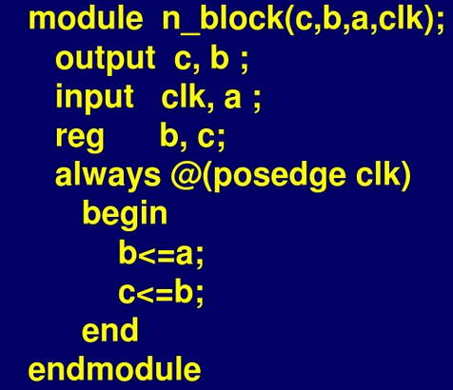
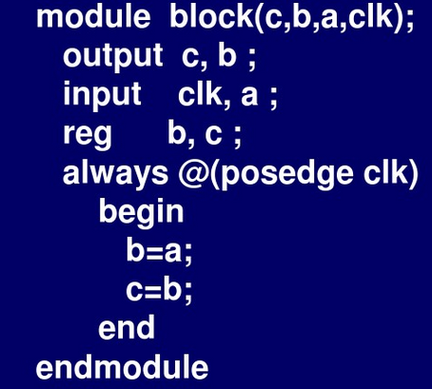
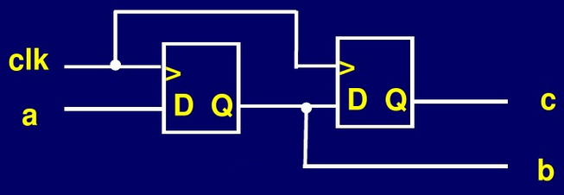
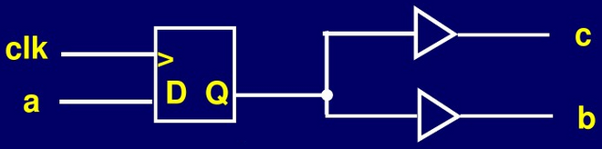
（一）Verilog的基本知识_赋值语句

Slide 17
（一）Verilog的基本知识_赋值语句
Verilog 编码之葵花宝典——条件反射般牢记4条
时序逻辑：一定用非阻塞赋值“<=”,只要看到敏感列表有posedge就用“<=”。
组合逻辑：一定用“=”，只要敏感列表没有posedge就用“=”，只要看到assign就用“=”。
时序逻辑和组合逻辑分成不同的模块，即一个always模块里面只能出现非阻塞赋值“<=”或者“=”。
如果发现两种赋值并存，能“改”则“改” ，否则可能麻烦多多。

Slide 18
（一）Verilog的基本知识_赋值语句
 | 过程赋值 | 连续赋值
assign | 无assign （过程性连续赋值除外） | 有assign
符号 | 使用 | 只使用“=”
位置 | 在always语句或initial语句中均可出现 | 不可出现于always语句和initial语句
执行条件 | 与周围其他语句有关 | 等号右端操作数的值发生变化时
用途 | 驱动寄存器 | 驱动线网

Slide 19
（二）Verilog的基本知识
三种设计风格
    结构描述
    行为描述
    数据流描述
可综合性
    组合逻辑
    时序逻辑

Slide 20
（二）Verilog的基本知识_描述方式
Verilog 中生成逻辑电路的三种方法
用always 块
三种设计风格
  结构描述
  行为描述
  数据流描述
always @ (posedge clk, posedge clr)
begin
if (clr)
q<= 0;
else if (en)
q<= d;
End
用元件的实例调用
用 assign 语句
and u2 ( q, a, b);
or u1 (q1, a, b) ;
assign cs = ( a0 & ~a1 & ~a2 ) ;
assign F = ( a0 | a1) ;

Slide 21
module example
(
input a, b,
output c
);
…………
assign cs = ( a0 & ~a1 & ~a2 ) ;
and u1 ( qout, a, b);
always @ (posedge clk or posedge clr)
begin
if (clr)
q<= 0;
else if (en)
q<= d;
end
endmodule
三条语句是并行的，各自产生独立的逻辑电路
always 块中:
begin 与 end 之间是顺序执行的。

Slide 22
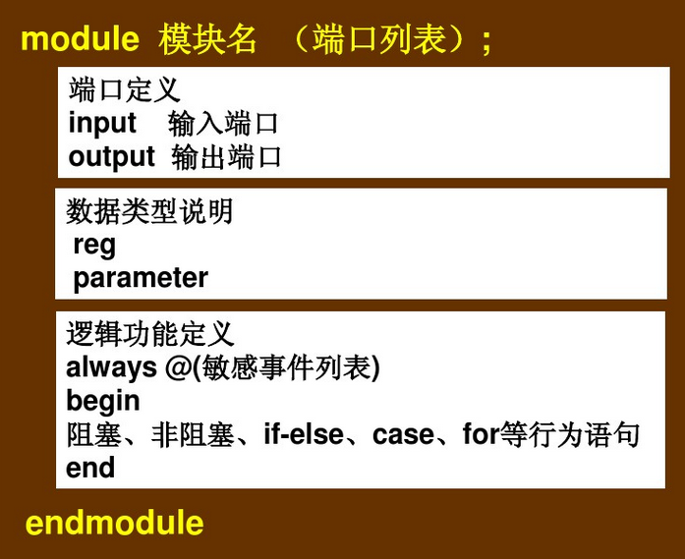
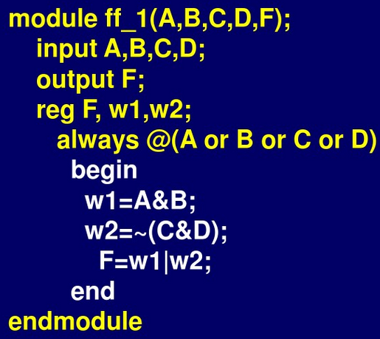

（二）Verilog的基本知识_描述方式
行为描述方式

Slide 23
行为描述方式
module muxtwo
( input d0,d1,d2,d3,
input [1:0] s,
output f
);
reg f;
always @(s, d0, d1,d2,d3)
begin
case (s)
2′b00 : f=d0;
2′b01 : f=d1;
2′b10 : f=d2;
default: f=d3;
end
endmodule
d0
d1
f
d2
d3
S[0]
S[1]
行为级描述
对硬件知识依赖少
侧重电路输入输出的因果关系（行为特性），即在何种输入，产生何种输出（进行何种操作），并不关心电路的内部结构。
一般用initial 或always 块语句描述
通常需要借助一些行为级的运算符如+、- 等

Slide 24
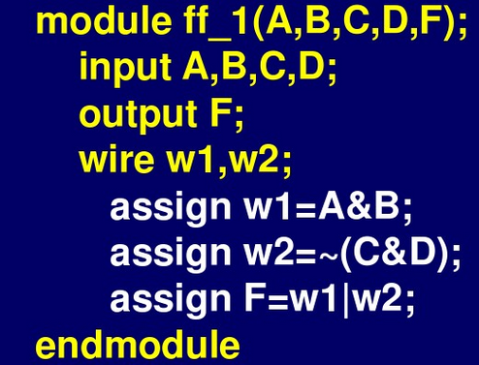
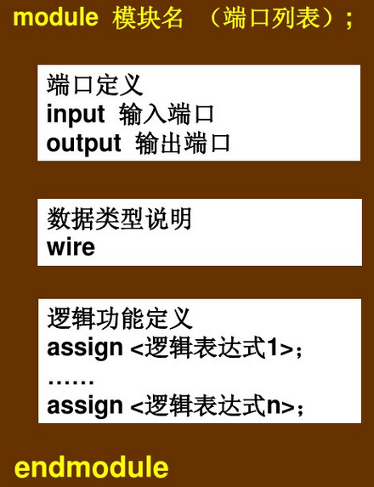
数据流描述方式

Slide 25
数据流描述方式
module muxtwo
( input d0,d1,d2,d3,
input s0,s1,
output f
);
assign f = (d0 & ~s1 & ~s0) | (d1 & ~s1 & s0) | (d2 & s1 & ~s0) | (d3 & s1 & s0);
endmodule
F= (d₀ S₁ S₀ + d₁ S₁ S₀ + d₂ S₁ S₀ + d₃S₁S₀ )
数据流级描述
d0
需要硬件知识
侧重于逻辑表达式，须借助于一些运算符，如：&，|， ~ 等。
主要采用连续赋值语句，给某个线网信号赋值。
d1
f
d2
d3
S0
S1

Slide 26
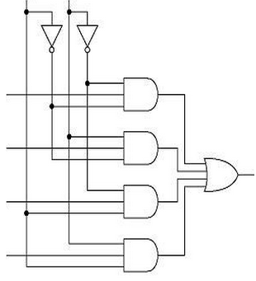
结构描述方式
S1
S0
很少采用，一般用于关键路径设计
门级
w1
w0
d0
m0
module muxtwo
(
input a,b, s0,s1,
output f
);
wire w0,w1,m0,m1,m2,m3;
not u1 (w0, s0);
not u2 (w1, s1);
and u3 (m0, w1, w0, d0);
and u4 (m1, w1, s0, d1);
and u5 (m2, s1, w0, d2);
and u6 (m3, s1, s0, d3);
or u7 (f, m0, m1, m2, m3);
endmodule
d1
m1
f
d2
m2
d3
m3
结构描述方式
需要硬件知识
侧重于表示一个电路由哪些基本元件组成，以及这些基本元件的相互连接关系
分为门级结构描述和模块级结构描述
调用现成元件构建电路

Slide 27
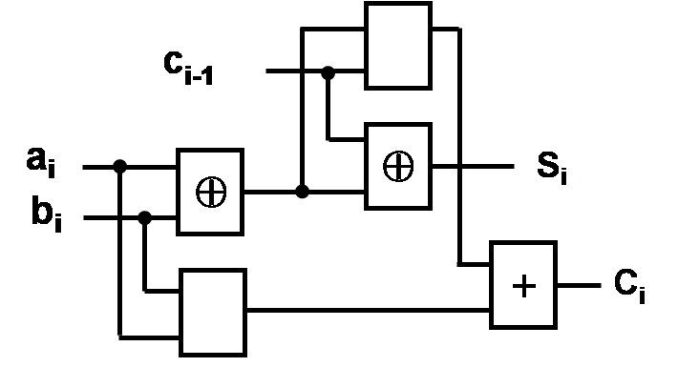
（二）Verilog的基本知识_描述方式
例：1位全加器——数据流描述
module full_add1
(
input a, b, cin,
output sum, cout
);
assign sum= a^b^cin;
assign cout= ((a^b)&cin) | (a&b);
endmodule
方法1
cin
sum
cout
module full_add1
(
input a, b, cin,
output sum, cout
);
assign {cout, sum} = a+b+cin;
endmodule
方法2

Slide 28
（二）Verilog的基本知识_描述方式
例：1位全加器——行为描述
module full_add1
(
input a, b, cin,
output sum, cout
);
reg sum, cout;
always @ *
{cout, sum} = a+b+cin;
endmodule
a
b
Sum
FA
c_{in}
C_{out}
module full_add1
(
input a, b, cin,
output sum, cout
);
assign sum= a^b^cin;
assign cout= ((a^b)&cin) | (a&b);
endmodule
数据流描述

Slide 29
（二）Verilog的基本知识_描述方式
例：1位全加器——结构描述（门级）
module full_add1
(
input a, b, cin,
output sum, cout
);
wire s1,m0,m1,m2,m3;
xor u1 (s1, a, b);
xor u2 (sum, s1, cin);
and u3 (m1, a, b);
and u4 (m2, s1, cin);
or u5 (cout, m1, m2);
endmodule
m2
cin
s1
sum
m1
cout

Slide 30
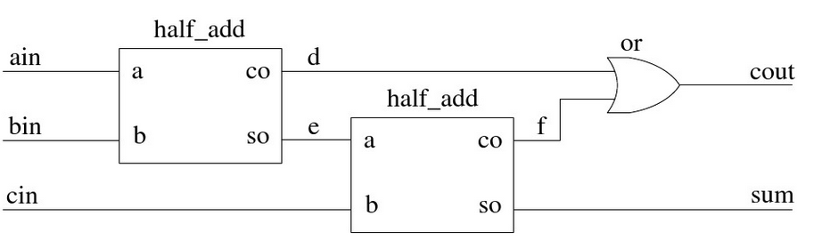



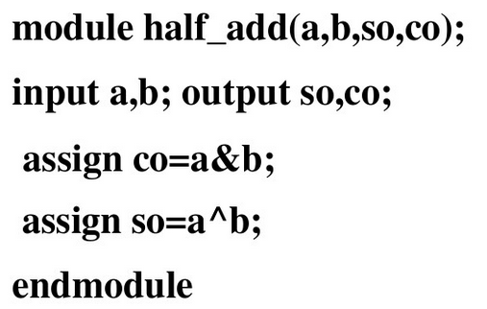
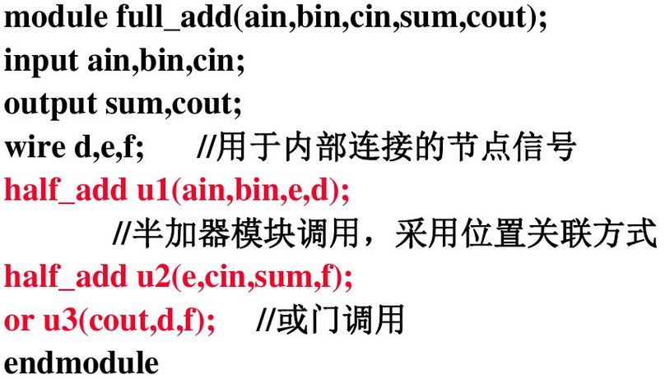
（二）Verilog的基本知识_描述方式
例：1位全加器——结构描述（模块级）

Slide 31

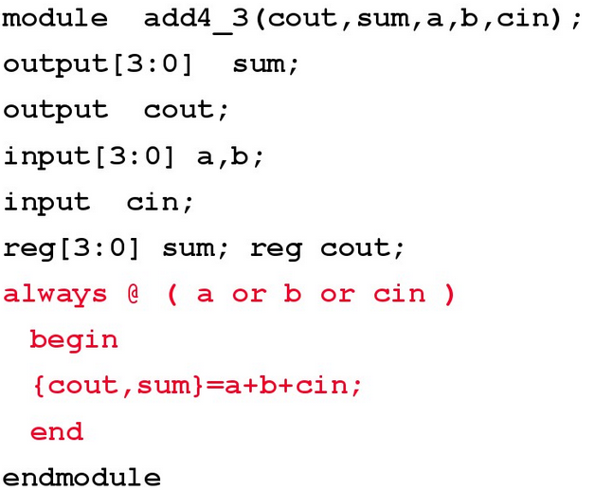
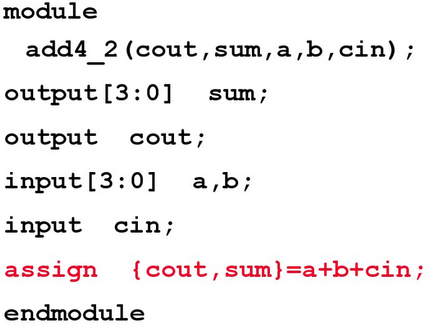

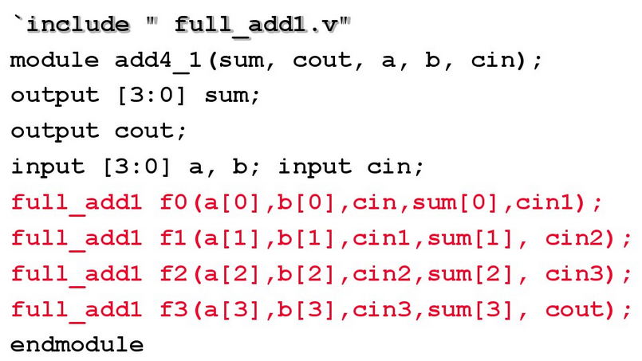
（二）Verilog的基本知识_描述方式

Slide 32
（二）Verilog的基本知识
三种设计风格
    结构描述
    行为描述
    数据流描述
可综合性
    组合逻辑
    时序逻辑

Slide 33
（二）Verilog的基本知识_可综合性
寄存器传输级（RTL）描述:
能被逻辑综合工具接受的行为级和数据流级的混合描述。
RTL级描述的目标就是可综合
行为级描述的目标就是实现特定的功能而没有可综合的限制。
并不是所有的行为级描述都可以被综合。
  如：同样是for语句，如果循环条件是常数，就是RTL的，如果是变量，就是行为级的。
可综合的HDL：代码背后对应着硬件电路结构
一行行代码→一个个硬件模块

Slide 34
（二）Verilog的基本知识_可综合性
组合逻辑代码中的常见错误
1. 一个变量在多个always块中赋值
正确做法：y在一个always块中赋值
reg y;
reg a, b, clear;
…….
always @ *
if(clear)
y = 1’b0;
else
y = a&b;
reg y;
reg a, b, clear;
…….
always @ *
if(clear) y = 1’b0;
always @ *
y = a&b;
能仿真
但无法综合
y在两个always块中，代表两块电路的输出，并可以通过每个部分进行更新，没有物理电路可以表示这种行为

Slide 35
（二）Verilog的基本知识_可综合性
组合逻辑代码中的常见错误
2. 不完整的敏感列表
组合逻辑：任何输入信号的变化，都会引起输出的改变→要求所有输入信号都包含在敏感信号列表中
always @ (a, b)
y = a&b;
当a发生变化， always块被激活，执行y = a&b; 当b发生变化， 由于always块对b不敏感，y保持之前的值不变, 没有物理电路可以表示这种行为
always @ (a)
y = a&b;
用always @ *

Slide 36
（二）Verilog的基本知识_可综合性
组合逻辑代码中的常见错误
always块中，如果不给输出赋值，则保持原来的值。综合时，将产生闭合反馈回路或锁存器
3. 不完整分支和不完整输出赋值
always @ *
if(a>b)
begin
gt = 1’b1;
eq = 1’b0;
end
else if(a == b)
begin
gt = 1’b0;
eq = 1’b0;
end
else
begin
gt = 1’b0;
eq = 1’b1;
end
always @ *
if(a>b)
begin
gt = 1’b1;
eq = 1’b0;
end
else if(a == b)
begin
gt = 1’b0;
eq = 1’b0;
end
else
begin
gt = 1’b0;
eq = 1’b1;
end
always @ *
if(a>b)
begin
gt = 1’b1;
eq = 1’b0;
end
else if(a == b)
begin
gt = 1’b0;
eq = 1’b0;
end
always块中，缺少else分支，则其余状况下保持原来的值。综合时，将产生锁存器

Slide 37
（二）Verilog的基本知识_可综合性
组合逻辑代码中的常见错误
3. 不完整分支和不完整输出赋值——解决方法
always @ *
if(a>b)
begin
gt = 1’b1;
eq = 1’b0;
end
else if(a == b)
begin
gt = 1’b0;
eq = 1’b0;
end
else
begin
gt = 1’b0;
eq = 1’b1;
end
always @ *
begin
gt=1’b0;
eq=1’b0;
if(a>b)
gt = 1’b1;
else if(a < b)
eq = 1’b1;
end
always @ *
if(a>b)
begin
gt = 1’b1;
eq = 1’b0;
end
else if(a == b)
begin
gt = 1’b0;
eq = 1’b0;
end
在always块起始处，给每个输出信号赋初值，以包含未指定分支和未赋值变量。
加上else分支，并给所有输出变量明确赋值

Slide 38
（二）Verilog的基本知识_可综合性
组合逻辑代码中的常见错误
3. 不完整分支和不完整输出赋值——解决方法
reg [1:0] s;
…..
always @ *
begin
y = 1’b1;
case(s)
2b’00: y = 1’b1;
2b’10: y = 1’b0;
2b’11: y = 1’b1;
endcase
end
reg [1:0] s;
…..
always @ *
case(s)
2b’00: y = 1’b1;
2b’10: y = 1’b0;
2b’11: y = 1’b1;
default： y = 1’b1;
endcase
reg [1:0] s;
…..
always @ *
case(s)
2b’00: y = 1’b1;
2b’10: y = 1’b0;
2b’11: y = 1’b1;
endcase
缺少2’b01的分支，将产生锁存器

Slide 39
（二）Verilog的基本知识_可综合性
如何保证Verilog 赋值语句的可综合性
不使用initial
不使用延时语句（#开头的）
不使用次数不确定的循环语句
    如forever、while
不使用用户自定义原语（UDP元件）
尽量使用同步方式设计电路
除非是关键路径的设计，一般不采用调用门级元件的方法描述设计，建议采用行为语句
用always过程块描述组合逻辑，在敏感信号列表中列出所有的输入信号。
所有的内部寄存器都应该能被复位，尽量使用器件的全局复位端作为系统总的复位。

Slide 40
（二）Verilog的基本知识_可综合性
如何保证Verilog 赋值语句的可综合性
设计时序逻辑，尽量使用非阻塞赋值方式。
设计组合逻辑，既可用阻塞赋值，也可以用非阻塞赋值。在同一个过程块中，最好不要同时用阻塞赋值和非阻塞赋值。
同一个变量不要在多个always块中赋值。对同一个赋值对象不能既用阻塞式赋值，又用非阻塞式赋值。
如果不想让变量生成锁存器，必须在if语句或case语句的所有条件分支中都对变量明确赋值。
避免混合使用上升沿和下降沿触发的触发器。
同一个变量的赋值不能受多个时钟控制，也不能受两种不同的时钟条件（或者不同的时钟沿）控制。
避免在case语句的分支项中使用x值或z值。

Slide 41
（二）Verilog的基本知识_可综合性
不可综合的verilog语句
initial ：只能在test bench中使用，不能综合
events ：同步test bench时更有用，不能综合。
real数据类型 和 time 数据类型：不能综合
force 和 release：不能综合
对reg 数据类型的assign 和deassign ：不能综合
fork join ： 不可综合
UDP 和 table ： 不可综合
敏感列表里同时带有posedge和negedge：不可综合
    如：always @(posedge clk or negedge clk)
    begin
    ...
    end
同一个reg变量被多个always块驱动
延时：以#开头的延时不可综合
在条件表达式中把数据与X、Z的比较：不可综合
    要确保信号只有两个状态：0或1。

Slide 42
触发器（无置位/清零）
always @( posedge CLK)
begin
Q<=D;
end
触发器（同步置位/清零）
always @( posedge CLK )
begin
if (!RESET)
Q=0;
else
Q<=D;
end
不要把置位/清零信号列入always块敏感列表，但必须在always块中首先检查置位/清零信号的电平
触发器（异步置位/清零）
always @( posedge CLK, negedge RESET)
begin
if (!RESET)
Q=0;
else
Q<=D;
end
必须把置位/清零信号列入always块敏感列表，并在always块中首先检查置位/清零信号的电平

Slide 43
module decode3_8 (data_out,data_in,enable) ;
input [2:0] data_in;
input enable;
output [7:0] data_out;
reg [7:0] data_out;
always @(data_in or enable)
begin
if (enable==1)
if(data_in==3'b000)
data_out=8'b11111110;
else if(data_in==3'b001)
data_out=8'b11111101;
else if(data_in==3'b010)
data_out=8'b11111011;
else if(data_in==3'b011)
data_out=8'b11110111;
else if(data_in==3'b100)
data_out=8'b11101111;
else if(data_in==3'b101)
data_out=8'b11011111;
else if(data_in==3'b110)
data_out=8'b10111111;
else if(data_in==3'b111)
data_out=8'b01111111;
else
data_out=8'bxxxxxxxx;
else
data_out = 8'b11111111;
end
endmodule
3:8 译码器
module decode3_8 (data_out,data_in,enable) ;
input [2:0] data_in;
input enable;
output [7:0] data_out;
reg [7:0] data_out;
always @(data_in or enable)
begin
if (enable==1)
case (data_in )
3'b000: data_out=8'b11111110;
3'b001: data_out=8'b11111101;
3'b010: data_out=8'b11111011;
3'b011: data_out=8'b11110111;
3'b100: data_out=8'b11101111;
3'b101: data_out=8'b11011111;
3'b110: data_out=8'b10111111;
3'b111: data_out=8'b01111111;
default: data_out=8'bxxxxxxxx;
endcase
else
data_out=8'b11111111;
end
endmodule

Slide 44
module decode3_8 (data_out,data_in,enable) ;
input [2:0] data_in;
input enable;
output [7:0] data_out;
reg [7:0] data_out;
integer i;
always @(data_in or enable)
begin
if(enable)
begin
for(i=0;i<8;i=i+1)
begin
if(data_in==i)
data_out[i]=0;
else
data_out[i]=1;
end
end
else
data_out=8'hff;
end
endmodule

Slide 45

逻辑门的 Verilog描述
 | Verilog描述 | 逻辑表达式
与门 | F = A & B ; | F=AB
或门 | F = A | B ; | F=A+B
非门 | F = ~A ; | F=A′
与非门 | F = ~ (A & B); | F=(AB)′
或非门 | F = ~ (A | B); | F=(A+B)′
与或非门 | F = ~((A & B) | (C & D)); | F=(AB+CD)′
异或门 | F = (A ^ B); F = (~A&B ) | (A& ~B); | F=A⊕B F=A′B+AB′
同或门 | F = (A ~^ B); F = ~ (A ^ B); F = (~A&~B ) | (A& B); | F=(A⊕B)′ F=A′B′+AB

Slide 46
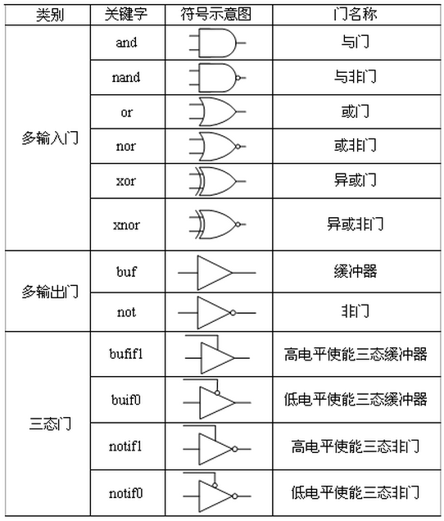
Verilog的内置逻辑门元件

